Slide 1
Что такое осень….
Автор: воспитатель Коновалова Е.Л. д/сад № 42

Slide 2
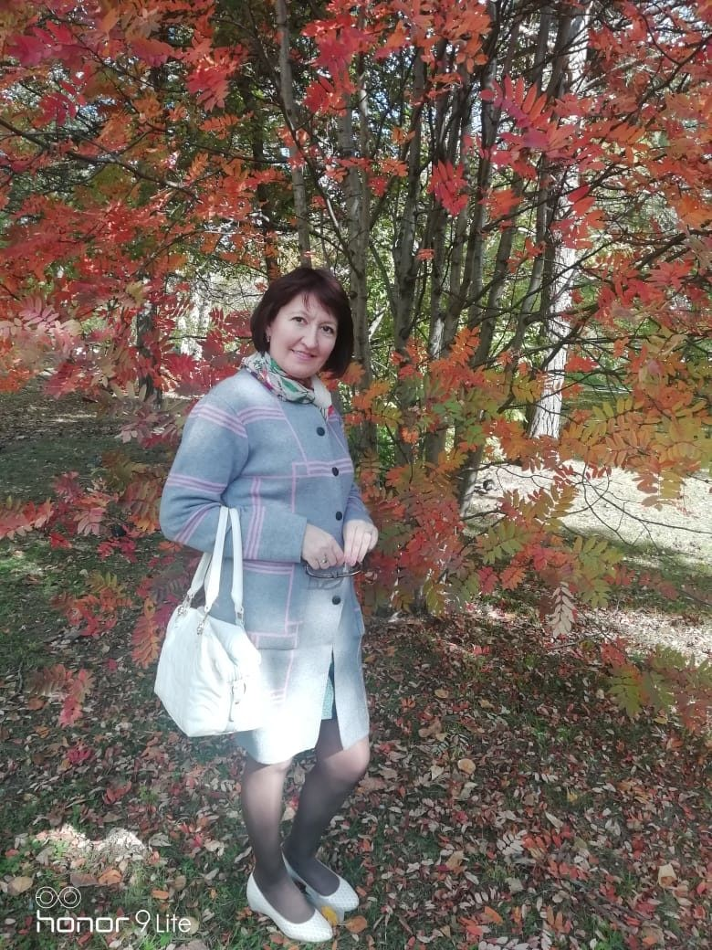
Вот и кончилось лето. Осень идет. Не совсем еще слышно. Это только начало. Постепенно желтеет листва, и не так уже солнышко греет. Вот и все, настают холода- в декабре уж задуют метели. (автор педагог МДОУ-42 Коновалова Евгения Леонидовна. г. Комсомольск-на-Амуре).

Slide 3
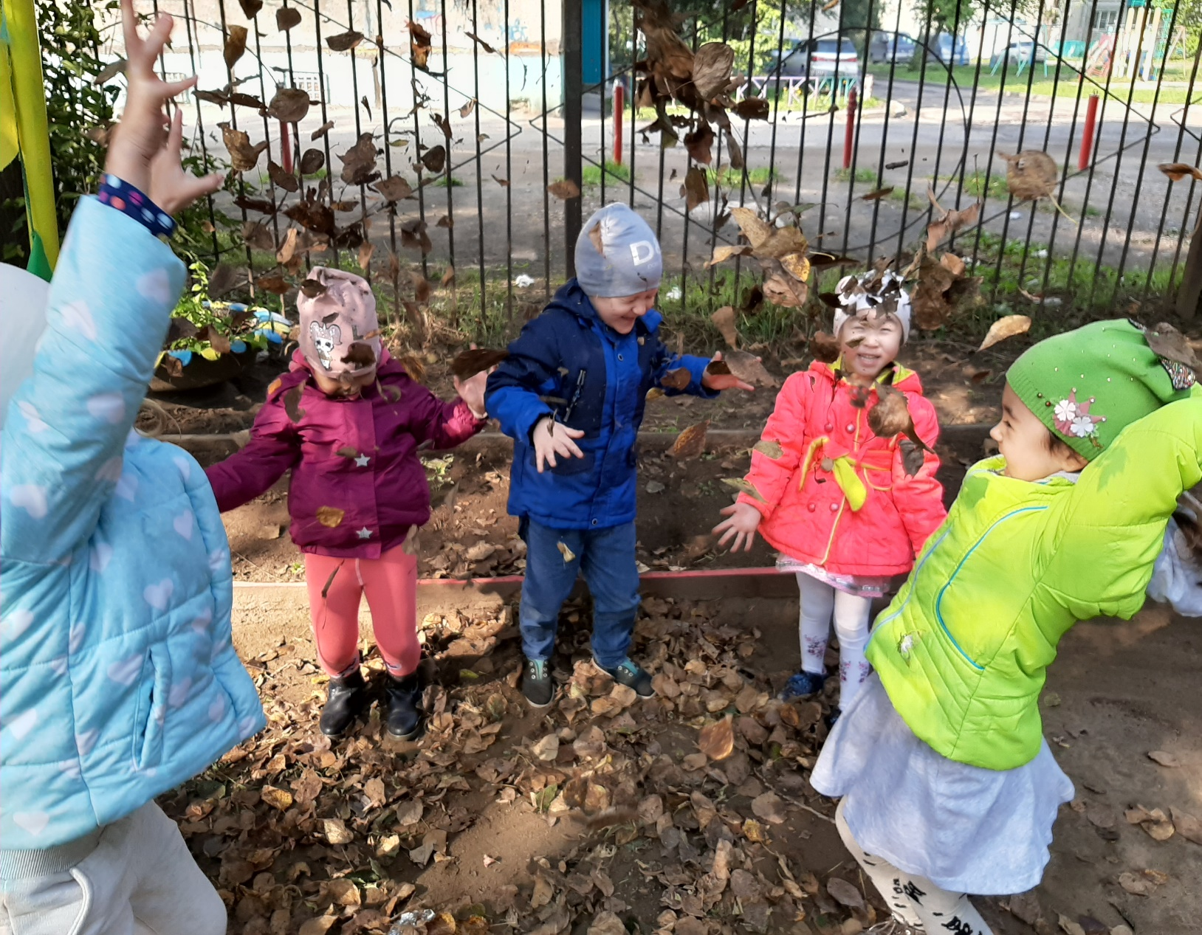
Осень-это весело!

Slide 4
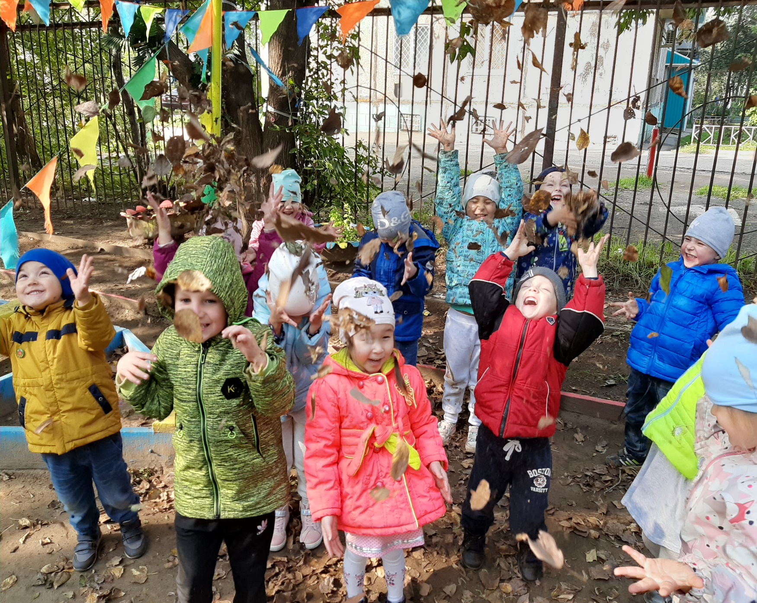
Осень в золотой косынке приглашает нас гулять, шлепать весело по лужам и листочки собирать…

Slide 5
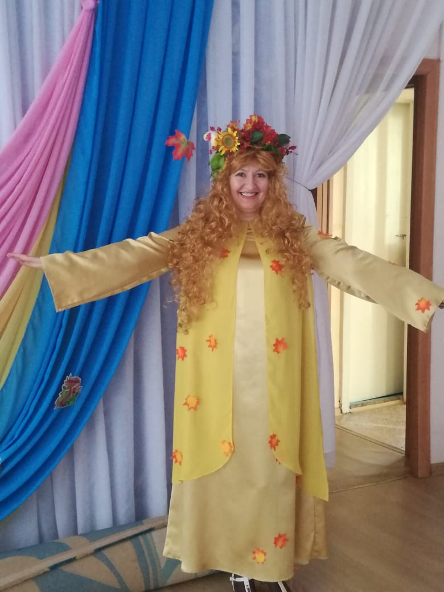
Я осень золотая-поклон вам мой друзья! Давно уже мечтаю о встречи с вами я. Вы любите когда я прихожу….Я красоту повсюду навожу… (В образе, праздник осени).

Slide 6
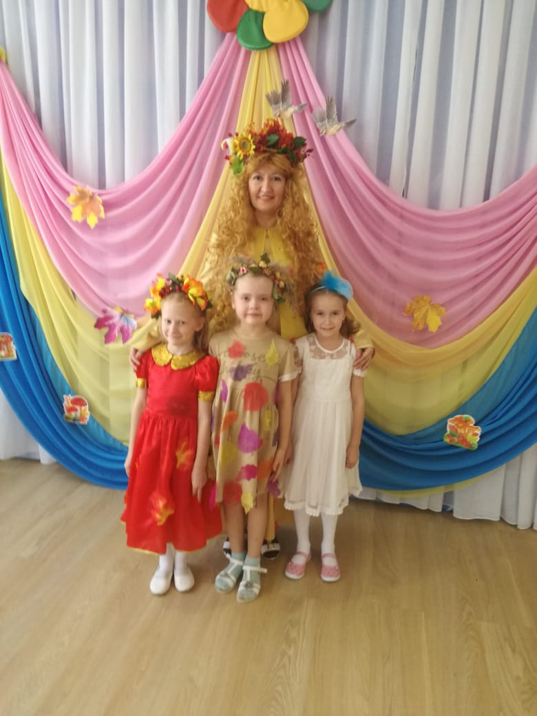
Мои помощницы- Сентябринка. Октябринка. И Ноябринка. (было весело на нашем празднике).

Slide 7
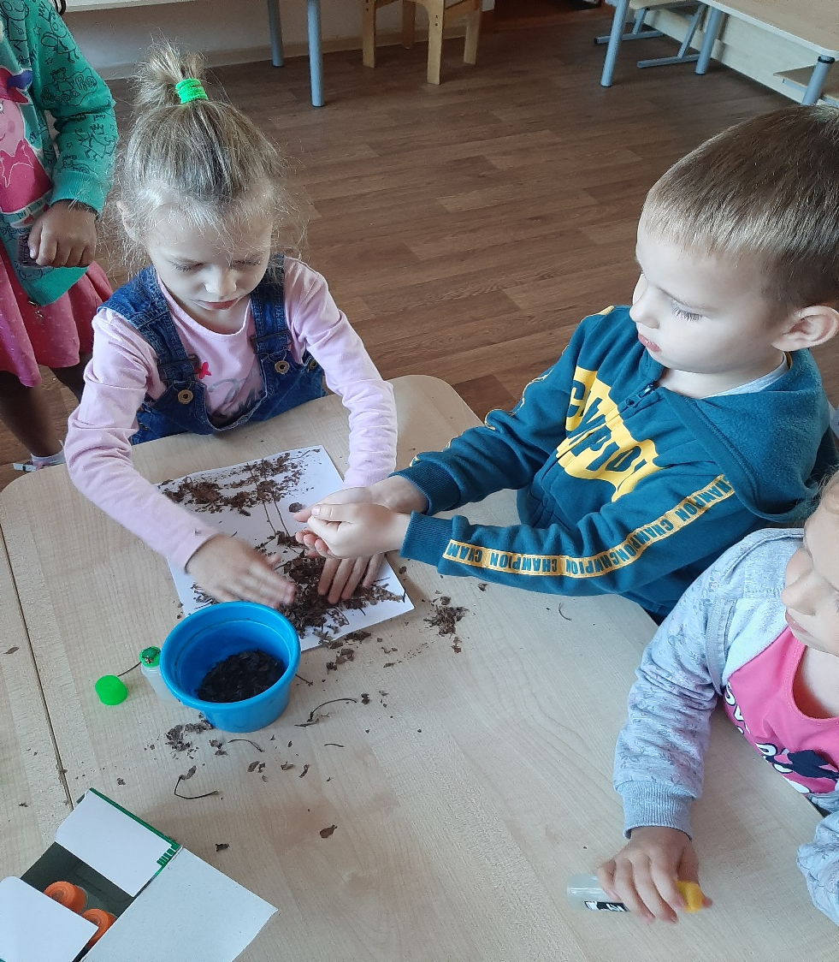
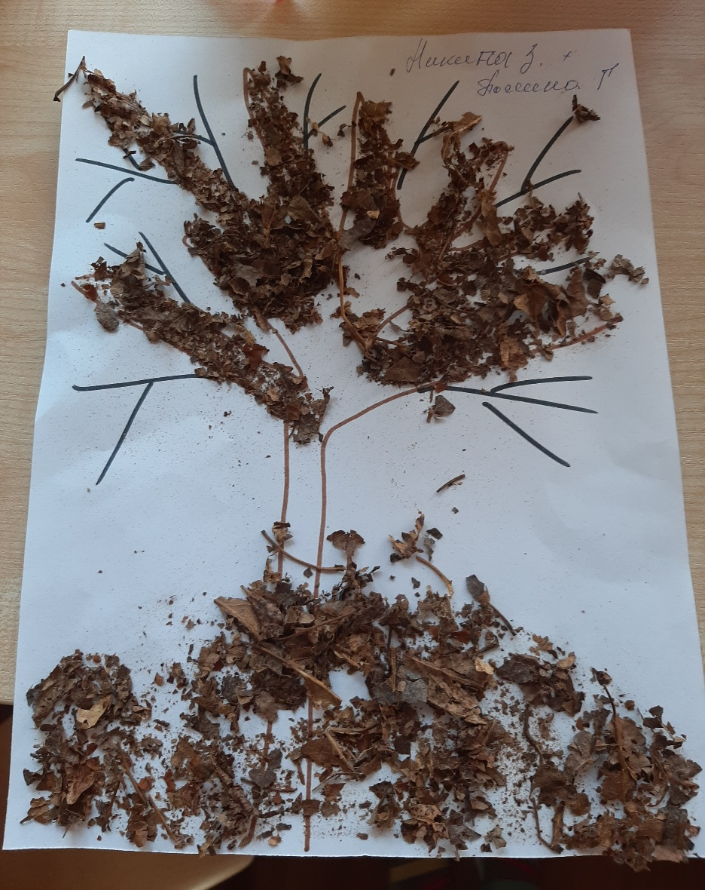
Осеннее дерево из сухих листочков: работа выполнена Полина Г. И Никита З.

Slide 8
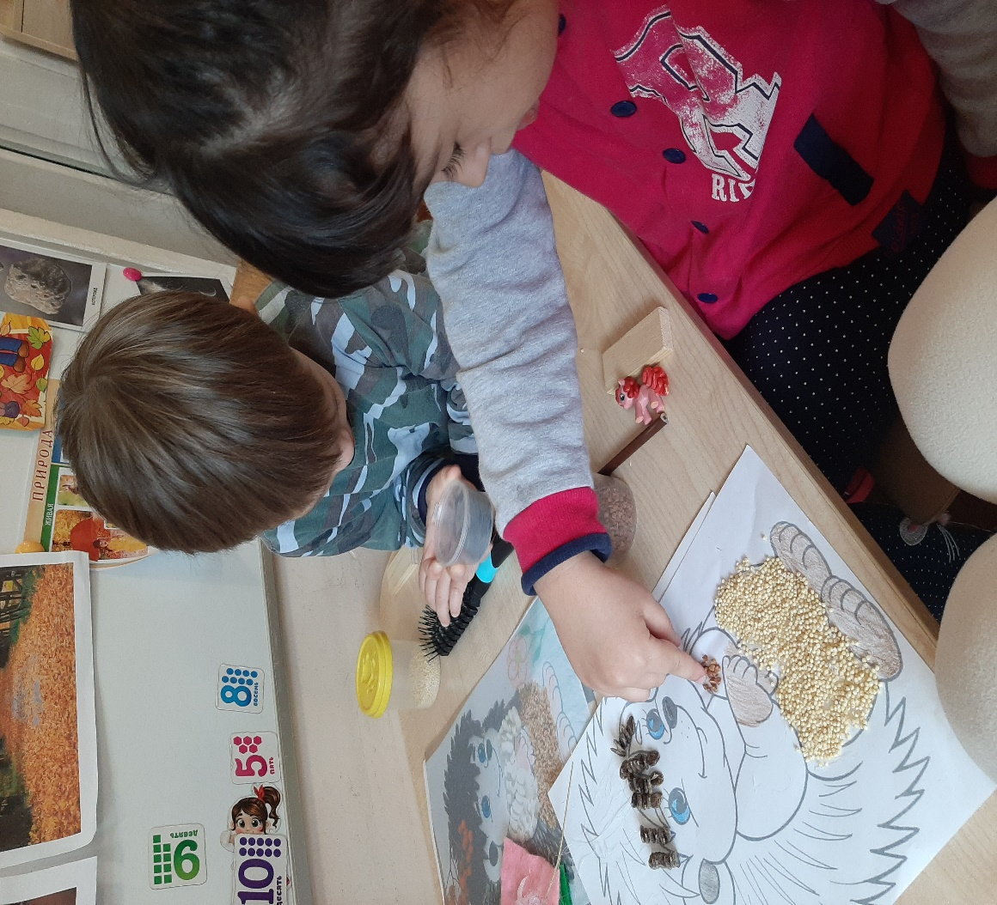
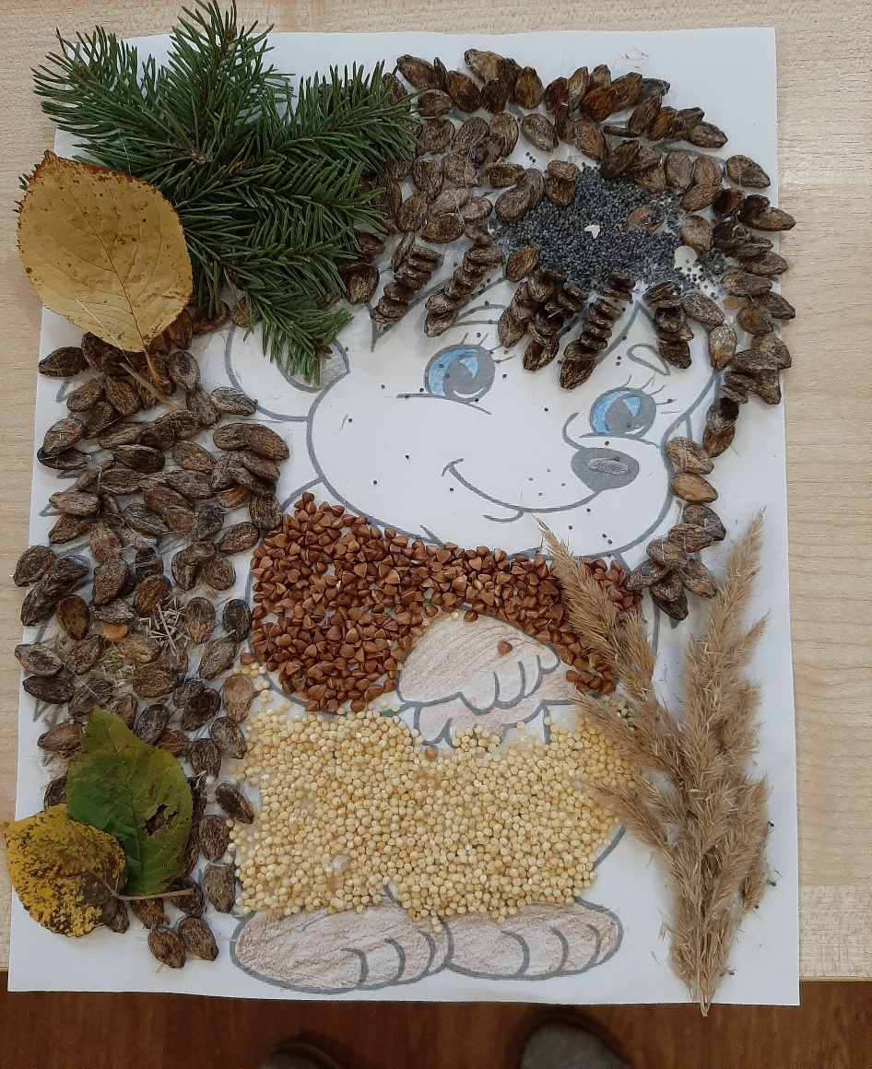
«Ежик»-работа выполнена из арбузных семечек, крупы, природный материал. Выполнена работа: Милана З и Данил М.(средняя группа).

Slide 9
СПАСИБО ЗА ВНИМАНИЕ

